Slide 1
Муниципальное общеобразовательное учреждение
«Средняя школа №6»
Исследовательская работа
« Всех приютила наша планета, только для мусора места здесь нет»
Выполнила: Шельпанова Милана,
ученица 3 «в» класса МОУ СШ №6
Руководитель: Сергеичева Л.Ю.
учитель начальных классов
Гаврилов-Ям
2021-2022

Slide 2
Введение
Цель: выяснить, что происходит дальше с мусором, как люди борются с экологической проблемой – уборка мусора в школе, городе, природном окружении, куда его увозят после сбора.
Задачи:
- прочитать литературные произведения;
- изучить виды мусора;
- познакомиться с источниками и способами утилизации бытового мусора;
- провести анкетирование одноклассников по способам утилизации бытового мусора;
- провести исследование отходов разных видов.
Гипотеза исследования: если все люди будут правильно распоряжаться тем, что становится ненужным, то нашу школу, город, природное окружение мы сохраним чистым и красивым.
Объект исследования: мусор.

Slide 3
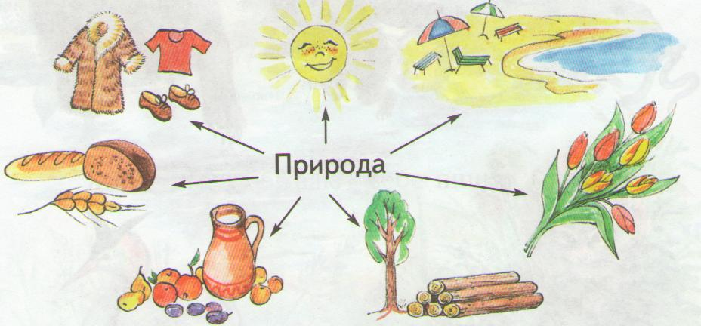
Связь жизни с природой
Все мы – жители одного большого дома под названием планета Земля, всех она смогла приютить. Но, наверное, немногие из вас знают, что с планеты Земля уже исчезло более 65% девственных лесов, 3 вида животных исчезают каждый час.70% мирового запаса рыбы истощено.

Slide 4
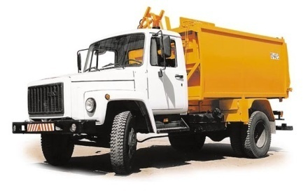
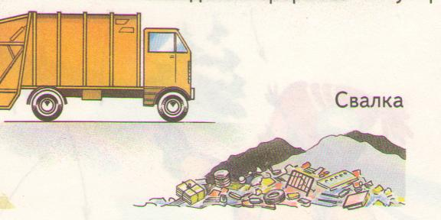
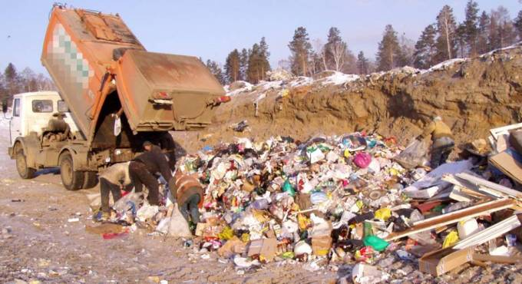
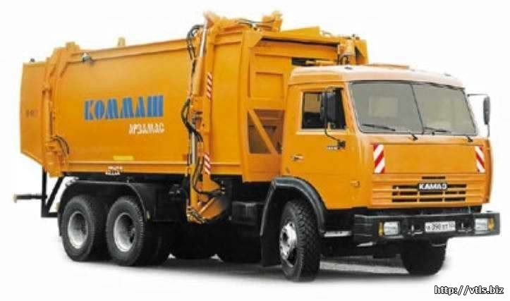
Связь жизни с природой
Учёные подсчитали: если весь мусор, который образуется в стране ежегодно, ссыпать в одну гору, то понадобится почти три миллиона грузовиков, чтобы его перевезти.

Slide 5
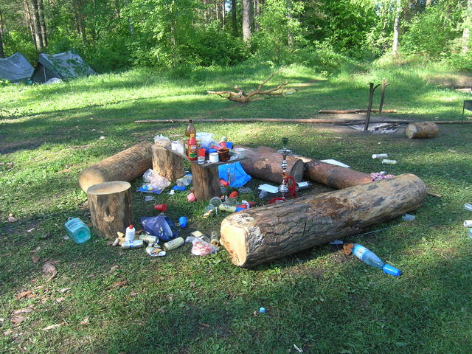
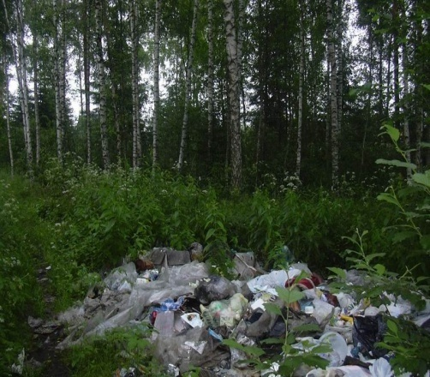
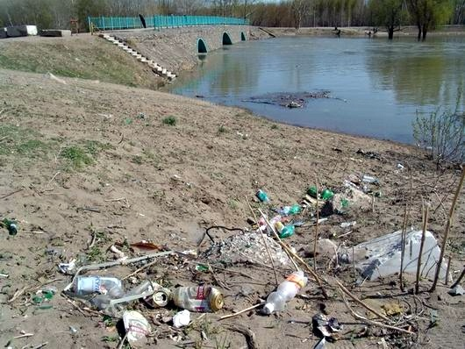
Мусорное бедствие
Самое печальное в том, что большинство людей не видят в этом серьёзной проблемы. Не понимают и не хотят понимать, что этот мусор вернется к ним в виде загрязнённой грунтовой воды, токсичной пыли. Воду из колодца пить станет невозможно, овощи и ягоды будут отравлены и не пригодны в пищу.

Slide 6
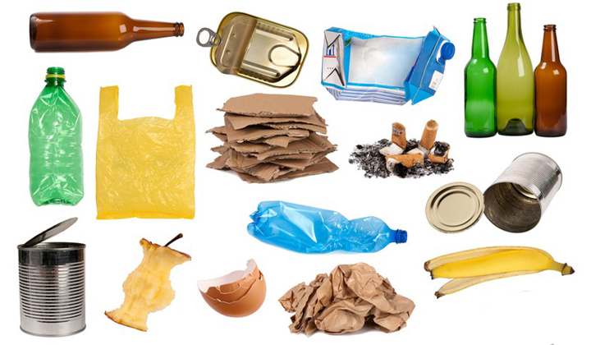
Что такое мусор?
Мусор – это большое количество отходов, образовавшийся в результате деятельности человека.

Slide 7
Мусор – апокалипсис будущего
Социологический опрос
Основные причины появления мусора в нашем городе

Slide 8
Мусор – апокалипсис будущего
Социологический опрос
Кто больше всего мусорит?

Slide 9
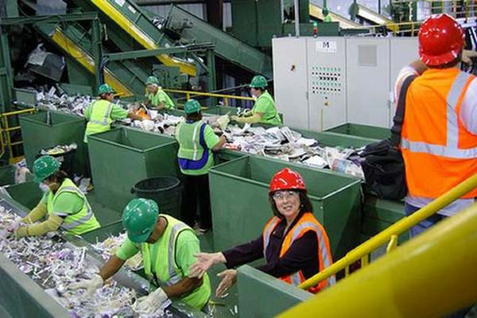
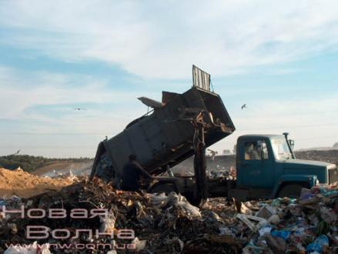
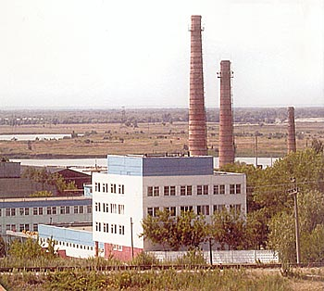
Куда девается мусор?
три разных способа утилизации мусора:
- организация свалок;
- вторичное использование;
- сжигание.

Slide 10
Практическая работа
Исследование отходов бытового мусора
Мы провели исследование по утилизации бытового мусора, выяснили, что одна семья за один день отправляет в мусорное ведро следующее:
- пищевые отходы – 500 кг;
- различные виды бумаги – 300 г;
- металл (в том числе фольга) – 100г;
- синтетические упаковочные материалы (полиэтилен, пластмасса и др.) – 200 – 300 г;
- стекло, фарфор, фаянс – раз в неделю 700 г;
- другие отходы – 400 г;
Вывод: 2 кг 200г в день отправляет в ведро одна семья; в неделю это составляет – 15 кг 400г; в год – 693 кг. Мы считаем, что это катастрофа.

Slide 11
Результаты анкетирования
Мы решили выяснить, а что знают о проблеме мусора наши сверстники, какое у них отношение к мусорной проблеме?
Из результатов анкетирования мы установили:
Вывод: из анкеты мы увидели, что люди знают о проблеме мусора, но не все стараются использовать отходы вторично.

Slide 12
Исследование отходов разных видов
Вид мусора | Физические изменения | Сроки разложения (по статистике)
1.Пластиковая пробка | Не изменилась | Более 100 лет
2.Пищевые отходы (яблоко) | Разложилось | От 10 дней до 1 месяца
3.Пищевые отходы (морковь) | Разложилась частично | От 10 дней до 1 месяца
4. Лист клёна | Разложился частично | От 1 месяца до 1 сезона
5.Лист бумаги | Разложился | От 1месяца до 2 лет
6. Железный болт | Покрылся частично ржавчиной | До 10 лет
7.Ткань хлопчатобумажная | Стала ветхая | До 10 лет
8. Синтетическая ткань | Без изменений | Более 100 лет
Вывод: пищевые отходы разложились полностью в течение 1 месяца. А ведь это можно использовать вторично, как удобрения для земли на дачных участках и во дворах.

Slide 13
Основные выводы работы
1. Не мусорить на улицах города.
2.Пользоваться упаковками и изделиями, которые в дальнейшем можно использовать повторно.
3. Нужно показывать на тех пальцем, кто бросает мусор, где попало, чтобы им было стыдно, и они исправлялись.
4.Своих детей приучать собственным примером.
5. Взрослых, которые мусорят, наказывать не штрафами, а заставить весь день подметать улицы города от мусора.
6.Надо поставить больше таких контейнеров, чтобы мусор не разлетался от ветра.
7. Мусоровоз не приедет в лес или на луг, чтобы убрать за нами пустые бутылки, упаковки, следует собрать за собой весь мусор в пакет и выкинуть в специальный контейнер.
8.Подарить мусору «вторую» жизнь.
8. Подарите мусору «вторую» жизнь.
.

Slide 14
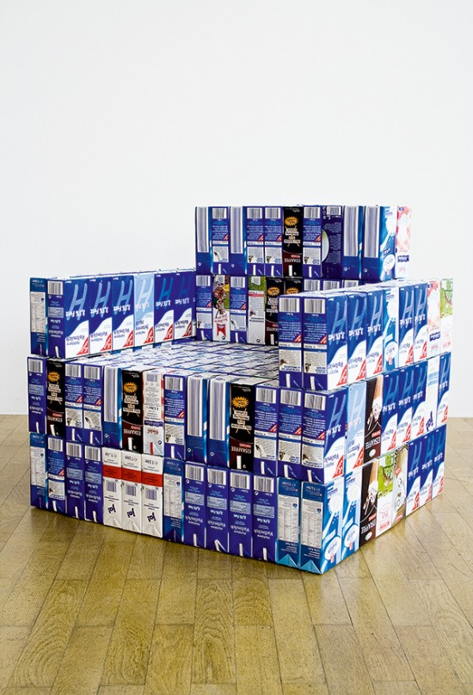
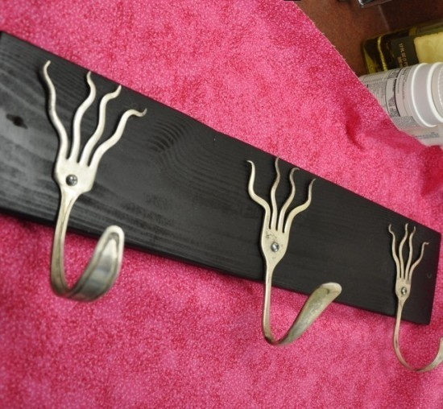
«Вторая» жизнь
Кресло из молочных пакетов
Вешалки из сломанных вилок

Slide 15
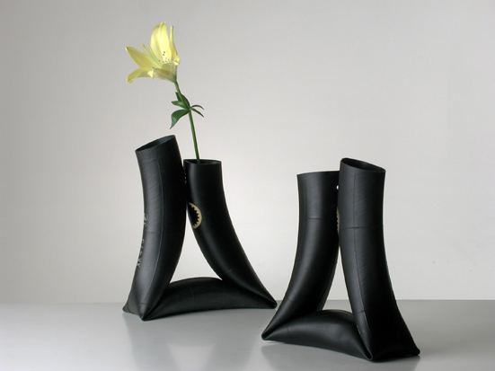
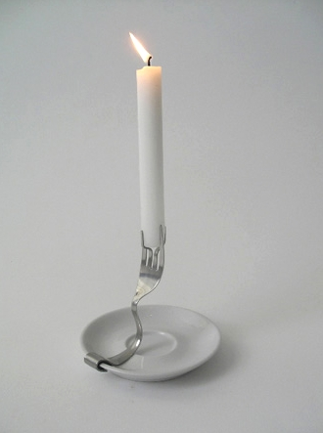
«Вторая» жизнь
Вазы из старых велосипедных покрышек
Подсвечник из старой вилки

Slide 16
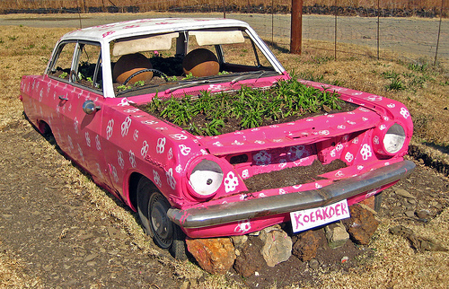
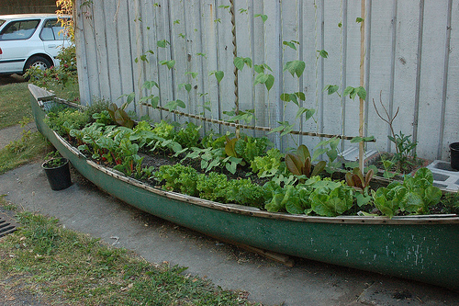
«Вторая» жизнь
Грядка из сломанной лодки
Клумба из старого, сломанного автомобиля

Slide 17
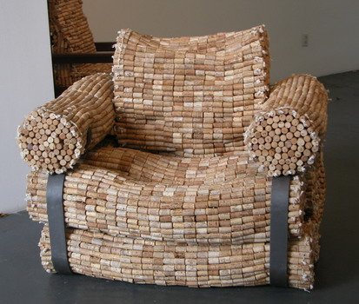
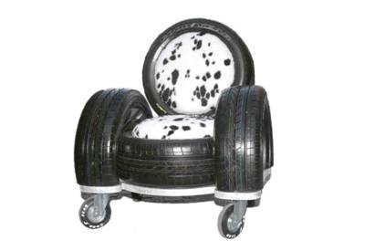
«Вторая» жизнь
Кресло из пробок
Кресло из старых автомобильных шин

Slide 18
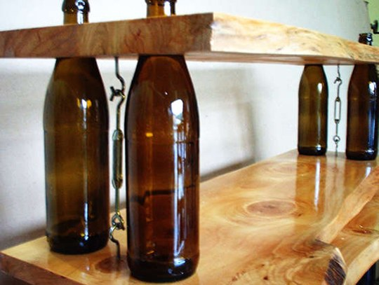
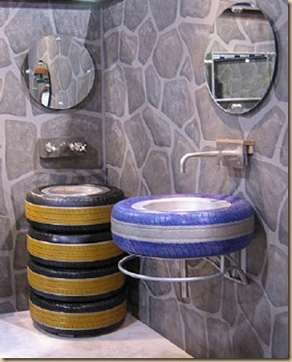
«Вторая» жизнь
Полочка из бутылок
Умывальники из старых автомобильных шин

Slide 19
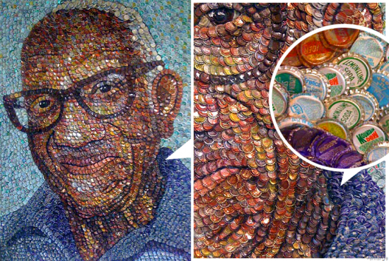
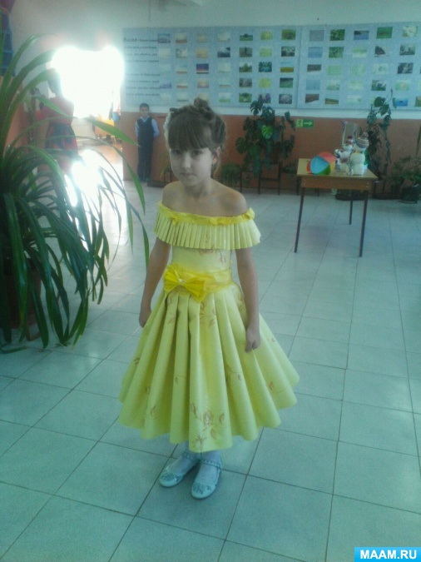
«Вторая» жизнь
Портрет мужчины, выполненный в технике мозаика из крышек.
Платье из обоев

Slide 20
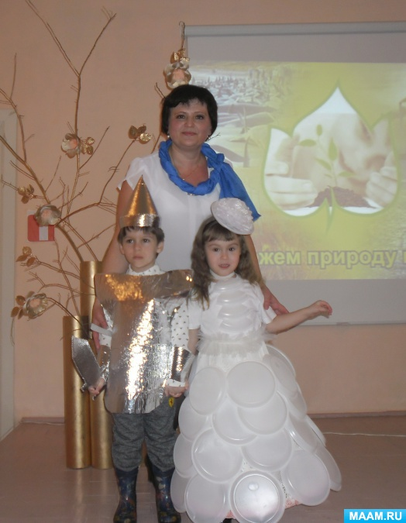
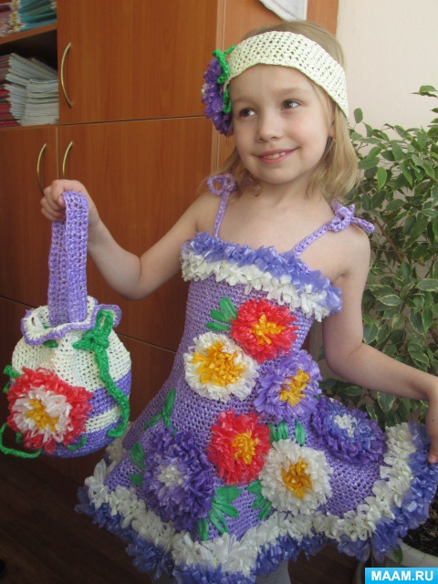
«Вторая» жизнь
Платье из одноразовой посуды
Платье из пакетов

Slide 21
Перспективы дальнейшей деятельности
Мы изучили виды мусора, узнали об его утилизации. Теперь наша главная задача на будущее: рассказать учащимся нашей школы об этом материале на классных часах, научить их делать поделки из бытовых отходов. Выступить на родительских собраниях с просьбой о помощи и бережном отношении к природе.

Slide 22
Спасибо за внимание

